Slide 1

FACULTAD INGENIERIA MECÁNICA ELÉCTRICA Y ELECTRONICA
MECÁNICA DE SOLIDOS
Tema:
CICLO DE CARNOT
Integrantes:
ALFARO OROZCO
PALOMINO CCANTO
PINCOS RAMOS
OBREGON ANGULO
ALCA SALDAÑA

Slide 2
En 1824 el ingeniero francés Sadi Carnot estudió la eficacia de las diferentes máquinas térmicas que trabajan transfiriendo calor de una fuente de calor a otra y concluyó que las más eficientes son las que funcionan de manera reversible

Slide 3
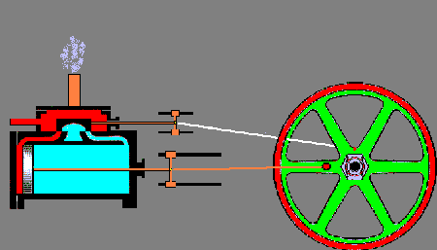
MAQUINA DE CARNOT
Es una máquina que trabaja absorbiendo una cantidad de calor Q1 de la fuente de alta temperatura y cede un calor Q2 a la de baja temperatura produciendo un trabajo sobre el exterior

Slide 4
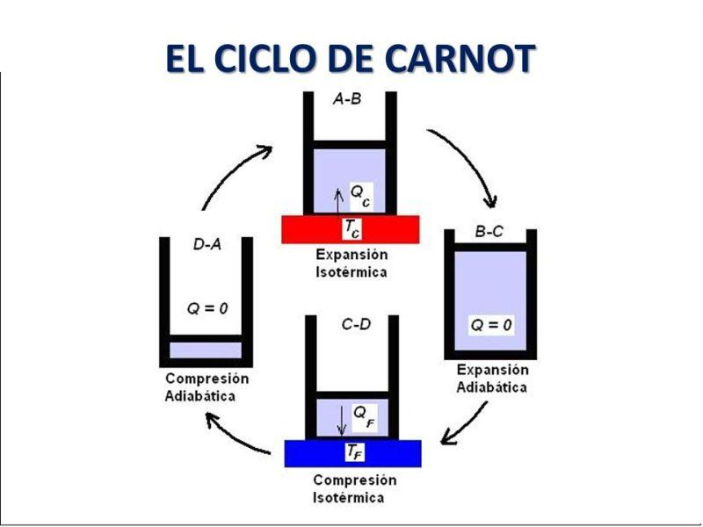
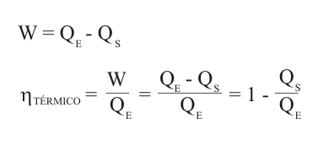
CICLO DE CARNOT
es un proceso cíclico reversible que utiliza un gas perfecto, y que consta de dos transformaciones isotérmicas y dos adiabáticas

Slide 5
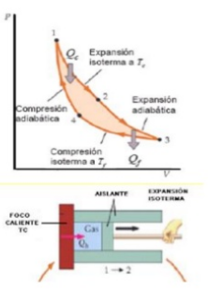
Expansión isotérmica
En esta etapa el gas se encuentra en un primer momento a una temperatura Tc, ocupando un volumen mínimo y a una presión alta. Este gas es dirigido a un cilindro donde se expande producto de la alta presión, lo que tiende a disminuir su temperatura, pero se pone en contacto con la fuente de calor para mantenerla así constante. Como la energía interna no varia, toda la energía absorbida del foco caliente es completamente transformada en trabajo

Slide 6
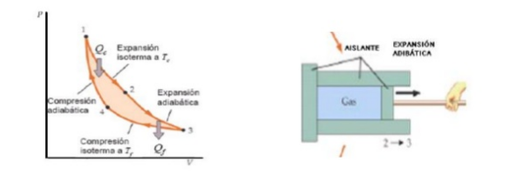
Expansión adiabática
En esta etapa el ciclo se mantiene aislado de cualquier fuente de calor, permitiendo que el gas se enfríe hasta una temperatura Tc. En este momento el pistón llega hasta su punto final y el gas se encuentra con su volumen máximo. Durante esta etapa todo el trabajo proviene de la energía interna.

Slide 7
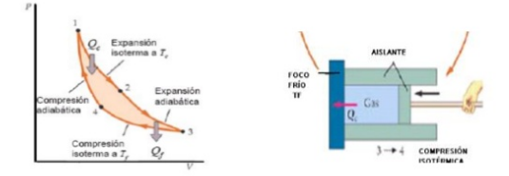
Compresión isoterma
En esta etapa se pone la fuente de energía Qh en contacto con el cilindro que contiene el gas, haciendo que este comience a expandirse, pero sin cambiar su temperatura, puesto que el calor es cedido al foco frío. Como la temperatura se mantiene constante, la energía interna no cambia, por tanto todo el trabajo es absorbido por en forma de calor por la fuente de energía Qc.

Slide 8
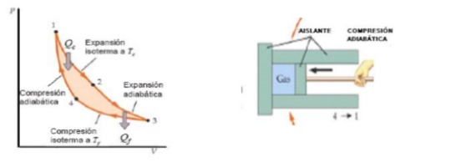
Compresión adiabática
La fuente de energía Qc se retira para que el gas eleve su temperatura hasta llegar a Th, aquí el volumen del gas alcanza su valor mínimo. Como durante esta etapa no existe un intercambio de calor, por lo que el trabajo se convierte en energía interna.

Slide 9
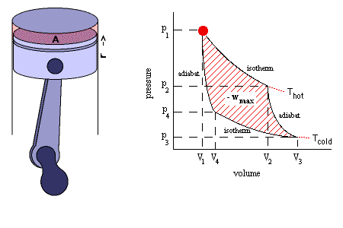
REFRIGERADOR DE CARNOT
El refrigerador de Carnot, opera en sentido inverso al de la máquina de Carnot. El motor extrae calor de la fuente fría y lo cede a la fuente caliente, en contra de la tendencia natural del flujo de calor, por lo que es necesario invertir (“gastar”) trabajo externo para que sea esto posible.

Slide 10

El ciclo se recorre en sentido antihorario, ya que el trabajo es negativo (trabajo consumido por el gas):
Expansión adiabática (1-2): el gas se enfría sin pérdida de calor hasta la temperatura del foco frío T₂.
Expansión isoterma (2-3): el gas se mantiene a la temperatura del foco frío (T₂) y durante la expansión, absorbe el calor Q₂ de dicho foco.
Compresión adiabática (3-4): el gas se calienta hasta la temperatura del foco caliente T₁, sin intercambio de calor.
Compresión isoterma (4-1): al gas cede el calor Q₁ al foco caliente, manteniéndose a la temperatura de dicho foco T₁ y cerrando el ciclo.
Mediante un procedimiento análogo al anterior y recordando la definición de eficiencia de un refrigerador, se llega para el refrigerador de Carnot a la expresión:

Slide 11

EJERCICIO RESUELTO:
Una central térmica tiene rendimiento del segundo principio del 58 %. Toma vapor de agua a 245 % ˚C y lo descarga a 37 ˚C.
¿ cual es su rendimiento real?
¿ Cuanto calor cede cuanto efectúa un trabajo de 1000 ?
$ε_{sp}=\frac{ε}{ε_{c}}$
$ε_{c}=1−\frac{T_{F}}{T_{c}}=1−\frac{310}{518}=0,402$
$0.58=\frac{ε}{0.402}→ε=0.58⋅0.402=0.233=23,3\%$
$ε=\frac{w}{Qc}→ε=\frac{w}{Q_{F}+w}$
$0.233=\frac{1000}{Q_{F}+1000}→0,233Q_{F}+233=1000$
$Q_{F}=\frac{1000−233}{0,233}=3290J$

Slide 12
Corolario del teorema y limitaciones
El corolario del teorema de Carnot afirma que dos máquinas de Carnot tienen la misma eficiencia si ambas operan con los mismos depósitos térmicos.
Eso significa que no importa la sustancia, el rendimiento es independiente y no puede elevarse cambiándola.
La conclusión del análisis anterior es que el ciclo de Carnot es el tope del proceso termodinámico idealmente alcanzable. En la práctica hay muchísimos factores que disminuyen la eficiencia, por ejemplo el hecho de que el aislamiento nunca es perfecto y en las etapas adiabáticas en realidad hay intercambio calórico con el exterior.
En el caso de un automóvil, el bloque del motor se calienta. Por otra parte la mezcla de gasolina y aire no se comporta exactamente como un gas ideal, que es el punto de partida del ciclo de Carnot. Esto por mencionar solamente algunos factores que provocarán una drástica reducción del rendimiento.

Slide 13
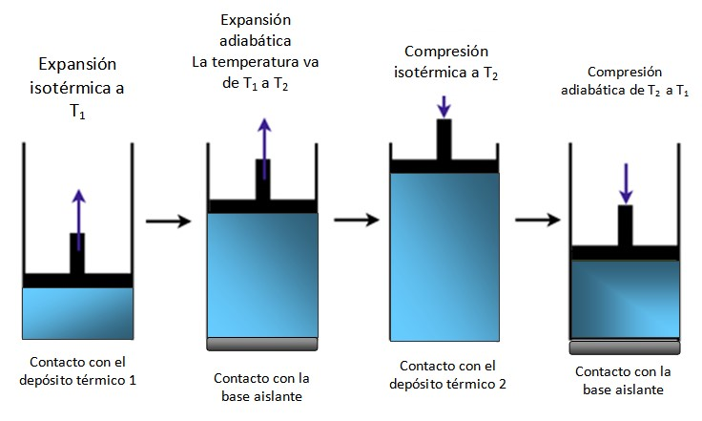
Un pistón en el interior de un cilindro
Si el sistema es un pistón encerrado en un cilindro como en la figura 4, el pistón sube durante la expansión isotérmica, como se aprecia en el primer esquema de la extrema izquierda y asimismo sube durante la expansión adiabática.
Luego se comprime isotérmicamente, cediendo calor, y sigue comprimiéndose adiabáticamente. El resultado es un movimiento en que el pistón sube y baja en el interior del cilindro y que puede transmitirse hacia otras partes de un dispositivo en particular, como un motor de automóvil por ejemplo, que produce un par, o bien una máquina de vapor.

Slide 14
Diversos procesos reversibles
Además de la expansión y compresión de un gas ideal en el interior de un cilindro, existen otros procesos reversibles ideales con los que se puede configurar un ciclo de Carnot, por ejemplo:
– Movimientos de ida y vuelta en ausencia de rozamientos.
– Un resorte ideal que se comprime y descomprime y que nunca se deforma.
– Circuitos eléctricos en los que no hay resistencias que disipen la energía.
– Ciclos de magnetización y desmagnetización en los que no existan pérdidas.
– Carga y descarga de una batería.

Slide 15
GRACIAS POR SU ATENCION

